Slide 1

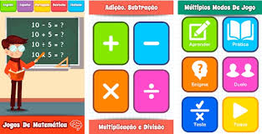
Exercícios de Adição

Slide 2
O vocábulo latino additĭo chegou à nossa língua como:
A) Soma
B) Subtração
C) Adição
D) Multiplicação

Slide 3
O vocábulo latino additĭo chegou à nossa língua como:
A)
B)
C) Adição
D)

Slide 4
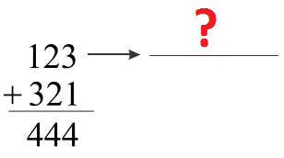
Em relação à imagem dê o nome do item destacado pela flecha.
A) Parcela
B) Total
C) Multiplicando
D) Multiplicador

Slide 5
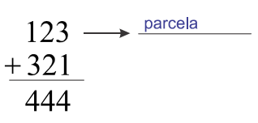
Em relação à imagem dê o nome do item destacado pela flecha.
A) Parcela
B)
C)
D)

Slide 6
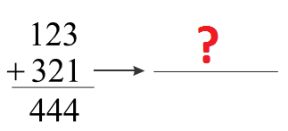
Em relação à imagem dê o nome do item destacado pela flecha.
A) Multiplicando
B) Minuendo
C) Subtraendo
D) Parcela

Slide 7
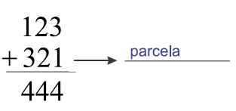
Em relação à imagem dê o nome do item destacado pela flecha.
A)
B)
C)
D) Parcela

Slide 8
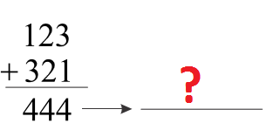
Em relação à imagem dê o nome do item destacado pela flecha.
A) Minuendo
B) Diferença
C) Parcela
D) Soma ou Total

Slide 9
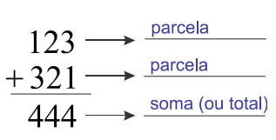
Em relação à imagem dê o nome do item destacado pela flecha.
A)
B)
C)
D) Soma ou Total

Slide 10
Calcule a soma abaixo:
Milhar | Centena | Dezena | Unidade
 |  | 3 | 5
 |  | 8 | 9
A) 142
B) 124
C) 214
D) 162

Slide 11
Calcule a soma abaixo:
Milhar | Centena | Dezena | Unidade
 |  | 3 | 5
 |  | 8 | 9
 | 1 | 2 | 4
A)
B) 124
C)
D)

Slide 12
Calcule a soma abaixo:
Milhar | Centena | Dezena | Unidade
 |  | 4 | 1
 |  | 7 | 8
A) 118
B) 121
C) 119
D) 122

Slide 13
Calcule a soma abaixo:
Milhar | Centena | Dezena | Unidade
 |  | 4 | 1
 |  | 7 | 8
 | 1 | 1 | 9
A)
B)
C) 119
D)

Slide 14
Calcule a soma abaixo:
Milhar | Centena | Dezena | Unidade
 |  | 2 | 7
 |  | 9 | 1
A) 124
B) 131
C) 121
D) 118

Slide 15
Calcule a soma abaixo:
Milhar | Centena | Dezena | Unidade
 |  | 2 | 7
 |  | 9 | 1
 | 1 | 1 | 8
A)
B)
C)
D) 118

Slide 16
Calcule a soma abaixo:
Milhar | Centena | Dezena | Unidade
 |  | 1 | 9
 |  | 8 | 3
A) 102
B) 105
C) 101
D) 103

Slide 17
Calcule a soma abaixo:
Milhar | Centena | Dezena | Unidade
 |  | 1 | 9
 |  | 8 | 3
 | 1 | 0 | 2
A) 102
B)
C)
D)

Slide 18
Calcule a soma abaixo:
Milhar | Centena | Dezena | Unidade
 |  | 2 | 7
 |  | 1 | 7
A) 43
B) 44
C) 42
D) 41

Slide 19
Calcule a soma abaixo:
Milhar | Centena | Dezena | Unidade
 |  | 2 | 7
 |  | 1 | 7
 |  | 4 | 4
A)
B) 44
C)
D)

Slide 20
Calcule a soma abaixo:
Milhar | Centena | Dezena | Unidade
 |  | 9 | 7
 |  | 8 | 5
A) 182
B) 183
C) 181
D) 172

Slide 21
Calcule a soma abaixo:
Milhar | Centena | Dezena | Unidade
 |  | 9 | 7
 |  | 8 | 5
 | 1 | 8 | 2
A) 182
B)
C)
D)

Slide 22
Pedro levou sua coleção de figurinhas para a praia. Um vento forte as soprou, fazendo com que ele fosse capaz de encontrar apenas 142. As outras 217 ele perdeu. Quantas figurinhas ele possuía originalmente?
A) 75
B) 358
C) 359
D) 217

Slide 23
Pedro levou sua coleção de figurinhas para a praia. Um vento forte as soprou, fazendo com que ele fosse capaz de encontrar apenas 142. As outras 217 ele perdeu. Quantas figurinhas ele possuía originalmente?
A)
B)
C) 359
D)

Slide 24
João foi ao supermercado e comprou R$ 115,15 em mercadorias. Quando retornou à casa, ele viu que seu filho também havia ido ao mercado e comprado os mesmos produtos. Quanto os dois gastaram juntos?
A) R$ 230,30
B) R$ 230,00
C) R$ 200,30
D) R$ 220,20

Slide 25
João foi ao supermercado e comprou R$ 115,15 em mercadorias. Quando retornou à casa, ele viu que seu filho também havia ido ao mercado e comprado os mesmos produtos. Quanto os dois gastaram juntos?
A) R$ 230,30

Slide 26
Um fazendeiro mediu sua terra, de formato retangular, para cercá-la inteiramente com uma cerca de madeira. Quantos metros de cerca ele deverá fazer para sua fazenda que possui 1500 metros de largura por 2789 metros de comprimento?
A) 8000 metros
B) 4289 metros
C) 8578 metros
D) 9000 metros

Slide 27
Um fazendeiro mediu sua terra, de formato retangular, para cercá-la inteiramente com uma cerca de madeira. Quantos metros de cerca ele deverá fazer para sua fazenda que possui 1500 metros de largura por 2789 metros de comprimento?
C) 8578 metros

Slide 28
A respeito das propriedades da adição, assinale a alternativa correta:
A) Comutatividade é a propriedade de acordo com a qual uma parcela somada ao elemento neutro é a própria parcela.
B) Elemento inverso é o número zero, e a soma de qualquer parcela com esse elemento resulta na própria parcela.
C) Associatividade é a propriedade que permite trocar a ordem de uma soma: a + b = b + a.
D) O elemento neutro da adição é o zero.

Slide 29
A respeito das propriedades da adição, assinale a alternativa correta:
D) O elemento neutro da adição é o zero.

Slide 30

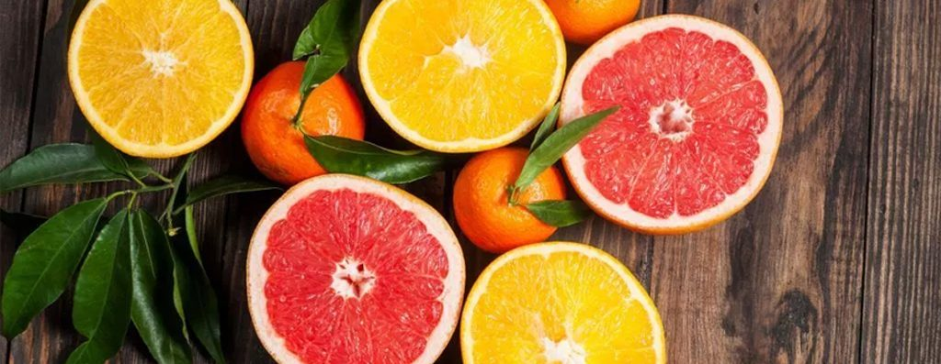
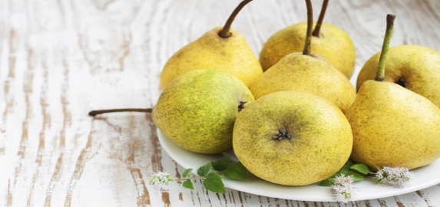
Em uma caixa há 126 laranjas e 269 peras. Quantas frutas há na caixa?
A) 395
B) 385
C) 425
D) 555

Slide 31
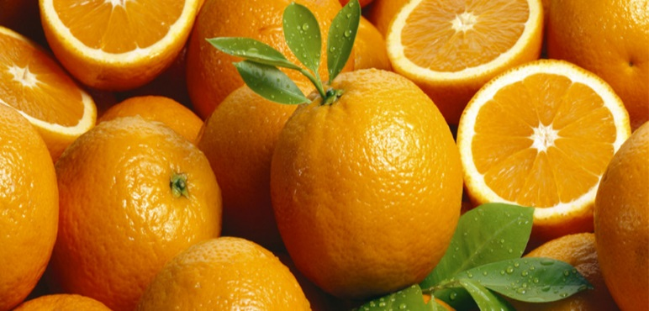
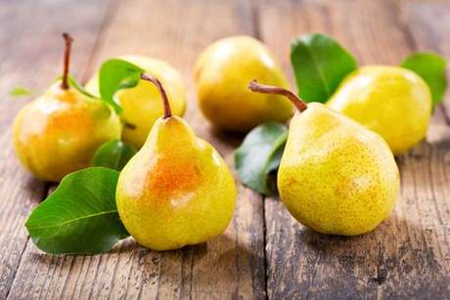
Em uma caixa há 126 laranjas e 269 peras. Quantas frutas há na caixa?
A) 395

Slide 32
Um jogo de futebol é composto por dois tempos de 45 minutos e um intervalo de 15 minutos entre eles. Suponha que um jogo que não tenha prorrogações comece às 16h e 10min, em que horário vai acabar esse jogo?
A) 17h15min.
B) 17h35min.
C) 17h55min.
D) 18h10min.

Slide 33
Um jogo de futebol é composto por dois tempos de 45 minutos e um intervalo de 15 minutos entre eles. Suponha que um jogo que não tenha prorrogações comece às 16h e 10min, em que horário vai acabar esse jogo?
A)
B)
C) 17h55min.
D)

